Slide 1
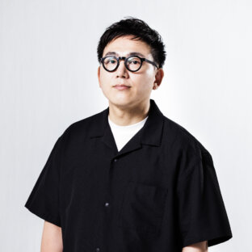
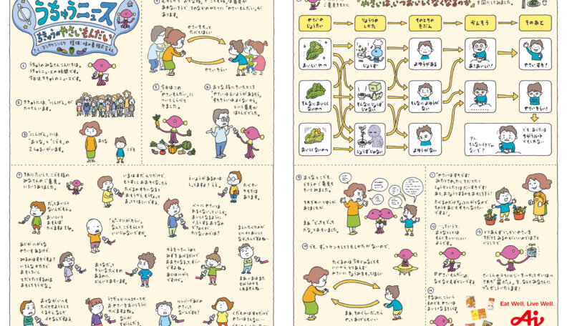
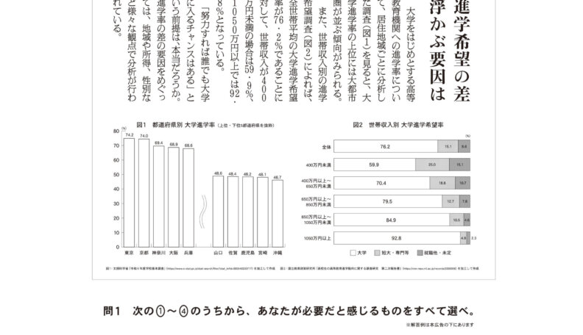
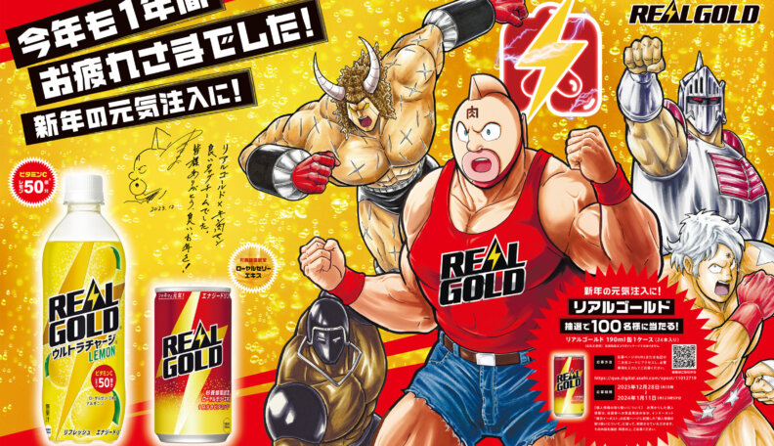
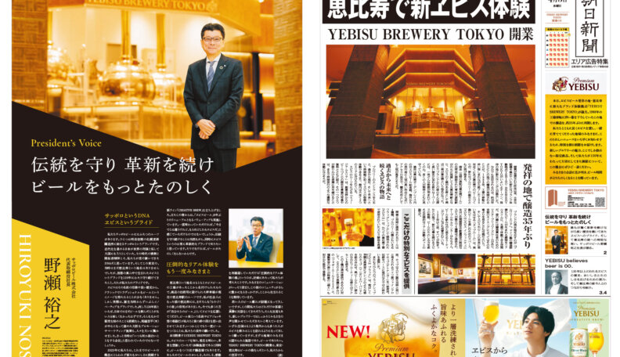
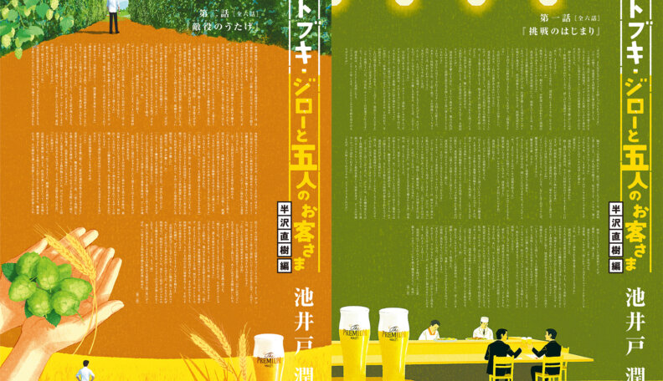
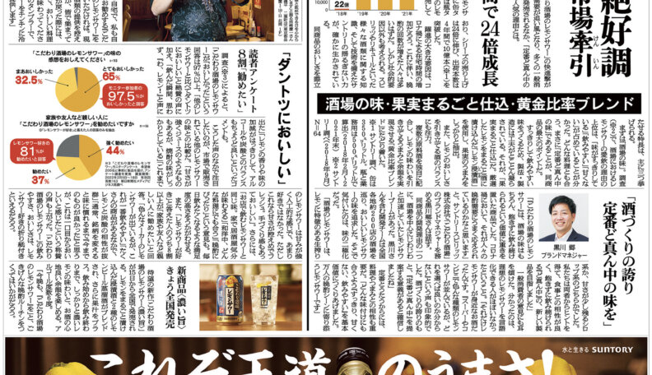

山口 健 Ken Yamaguchi アートディレクター
広告制作会社のグラフィックデザイナーとして数多くの広告、CI・VI、パッケージ制作などを担当したのち、2009年に朝日新聞社入社。以降アートディレクターとして広告、ロゴ、web、動画、媒体資料他の制作に携わる。朝日広告賞小型広告賞、特別賞など受賞。美しいフォント、ルックがよい映画、黒い音楽が大好物。
味の素株式会社｜うちゅうニュース
日本財団｜進学率という問題
日本コカ・コーラ株式会社｜リアルゴールド×キン肉マン 今年も1年間お疲れさまでし…
サッポロビール｜YEBISU BREWERY TOKYO 開業記念パノラマ
サントリー｜コトブキ・ジローと五人のお客さま 半沢直樹編
サントリー｜こだわり酒場のレモンサワー
つくる、枠をこえて。

